Slide 1

TRƯỜNG TIỂU HỌC ÁI MỘ B
Tuần 24
Bài 127: oang - oac

Slide 2

KHỞI ĐỘNG

Slide 3


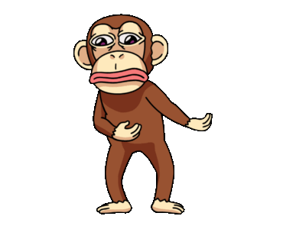
Giúp Khỉ Về Nhà

Slide 4
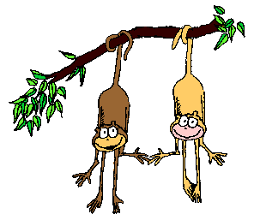
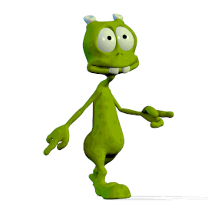

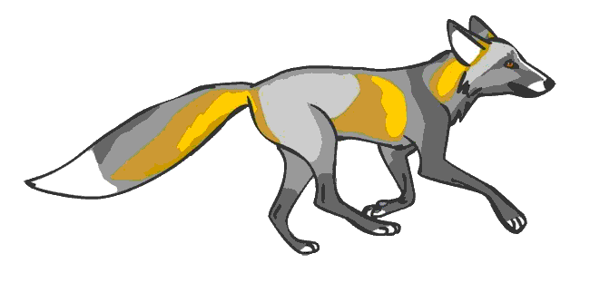

Đi Qua
Đi Qua
Đi Qua
Đi Qua
Kết thúc

Slide 5
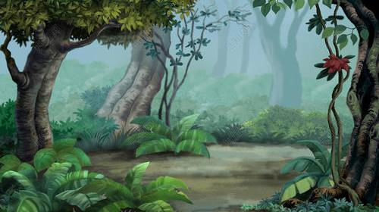

Tìm 2 tiếng có vần uyn

Slide 6
Tìm hai tiếng có vần uyt

Slide 7
Đọc các từ sau
huýt sáo, suýt ngã, tuyn

Slide 8
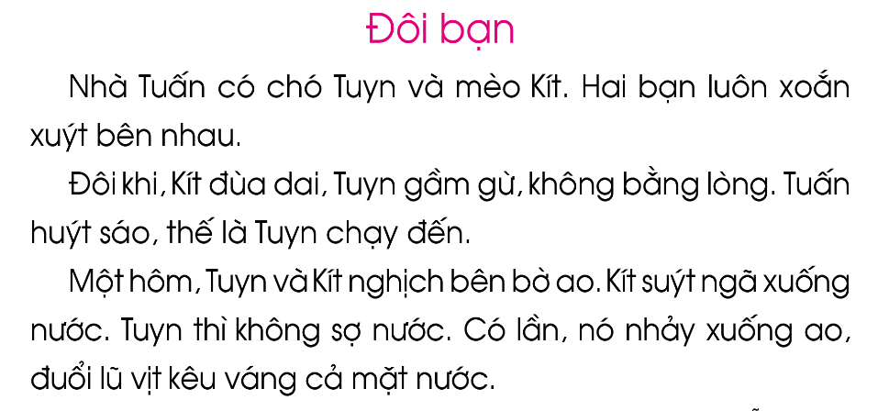

Slide 9



Bài 127: oang - oac

Slide 10


LÀM QUEN

Slide 11
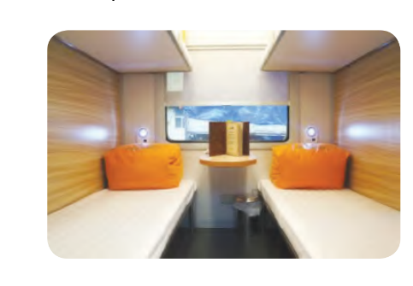
oang
o
a
ng
khoang tàu
oang
(o - a - ng - oang)

Slide 12
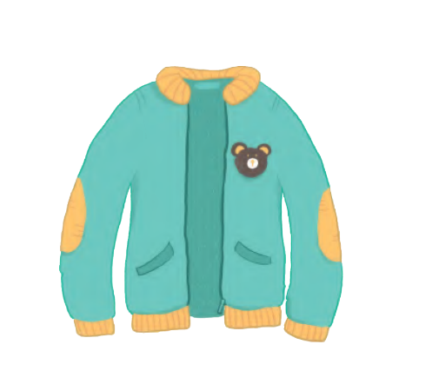
oac
o
a
c
áo khoác
oac
(o - a - c - oac)

Slide 13
So sánh
oang
oac

Slide 14

oang
khoang
oac
khoác

Slide 15
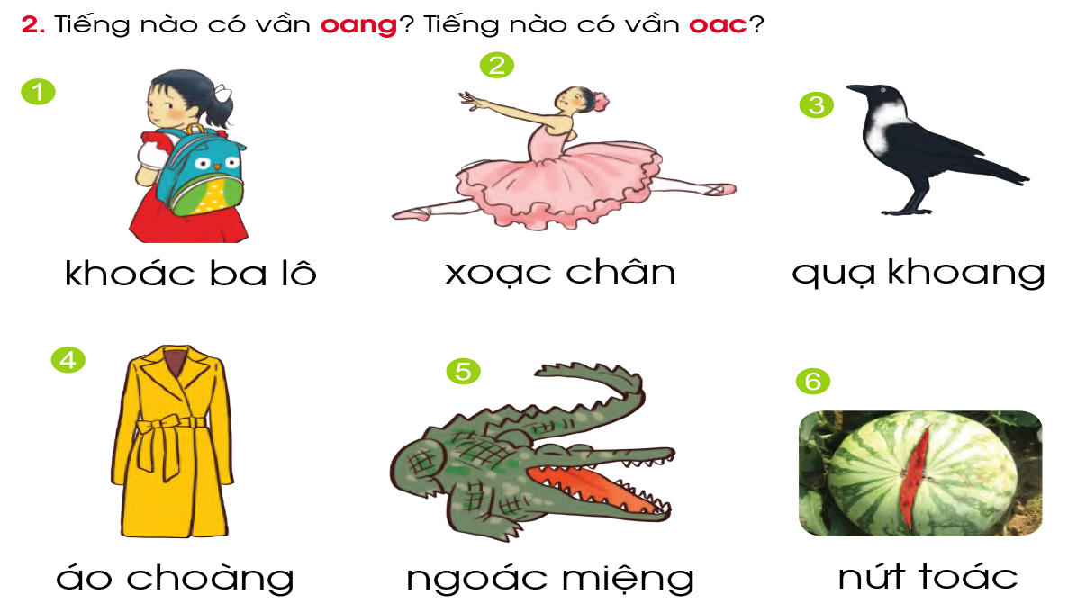

Slide 16
Tìm tiếng ngoài bài có vần:
oang
oac

Slide 17

TẬP ĐỌC

Slide 18
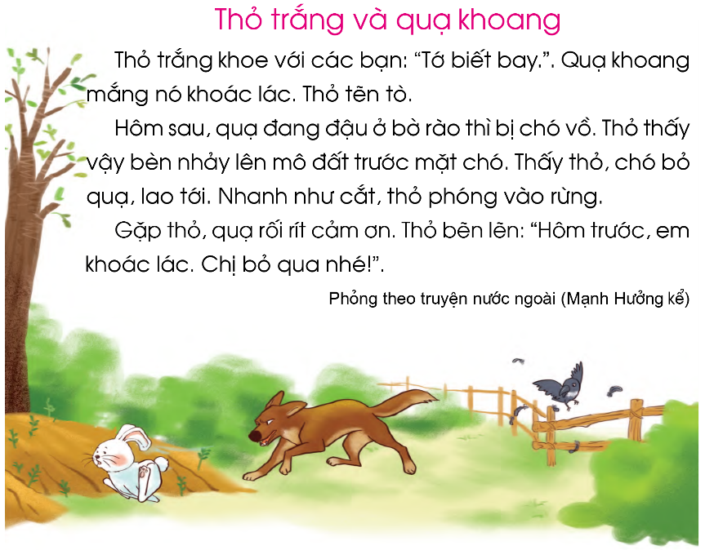

Slide 19
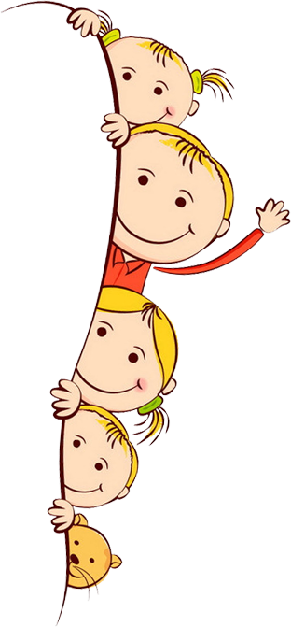
quạ khoang
Khoác lác
tẽn tò
nhảy lên
nhanh như cắt

Slide 20
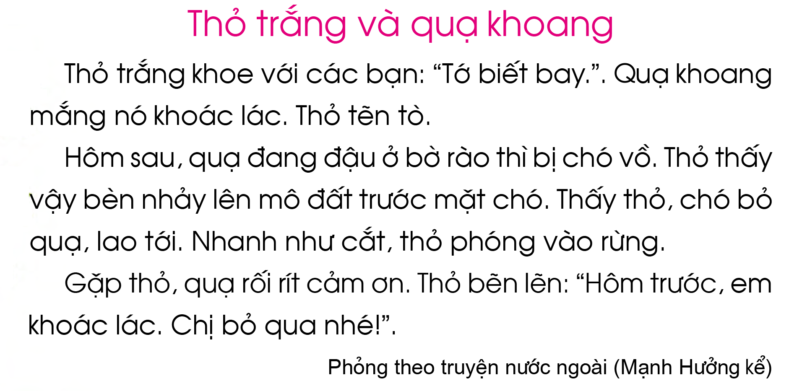

Slide 21
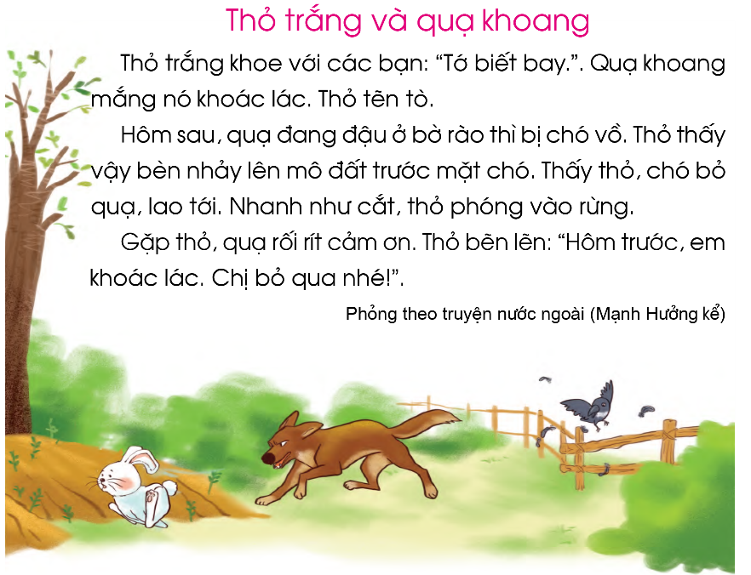

Slide 22



TÌM HIỂU BÀI

Slide 23
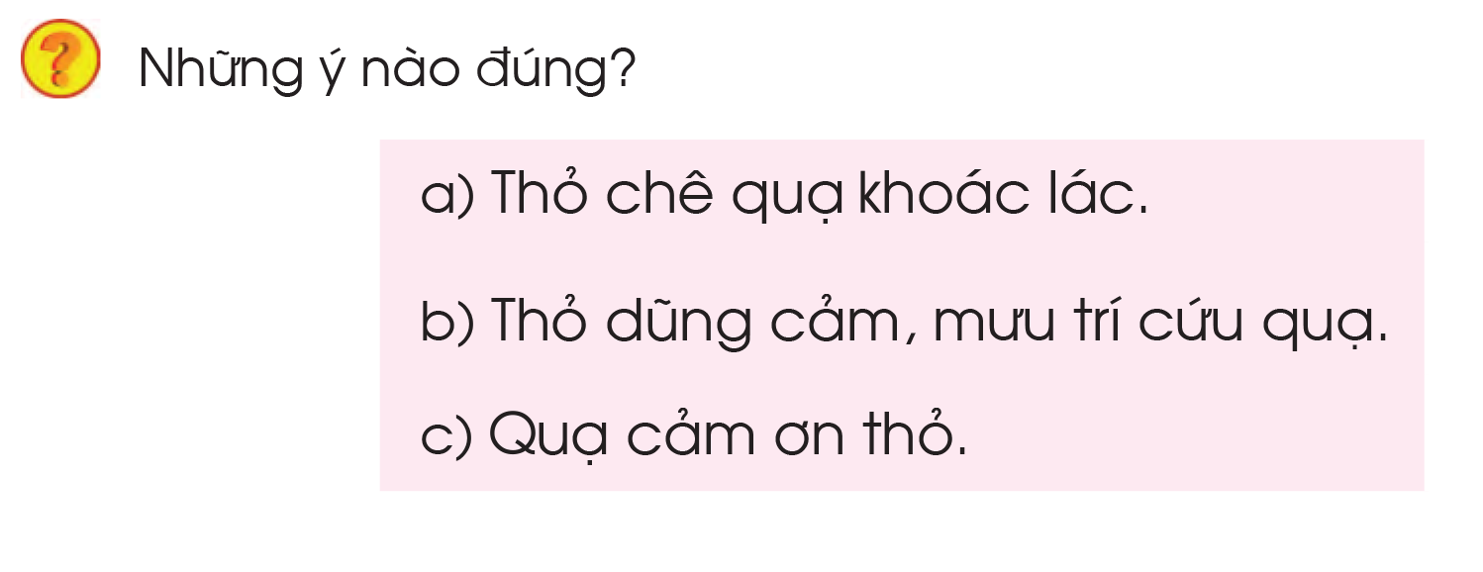

Slide 24



TẬP VIẾT

Slide 25

Tập viết

Slide 26
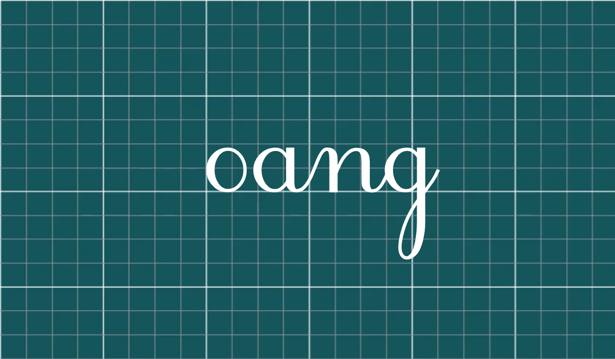

Slide 27
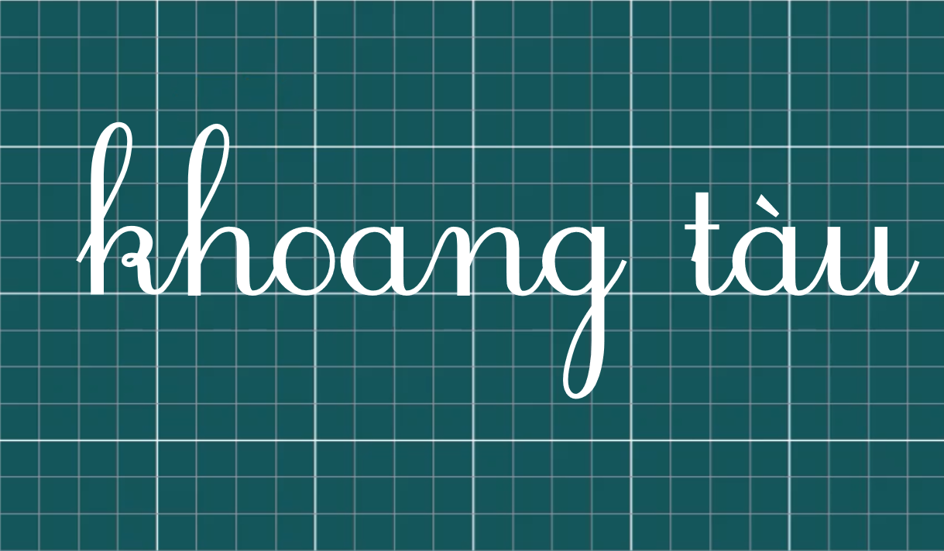

Slide 28


Slide 29
